Slide 1

LOADING…

Slide 2
HOW TO CREATE
NEW PRODUCT
컴퓨터공학과/김민정/김태훈/이지은/현동아

Slide 3


Light star
Stay awake
CONTENTS
1
2
3
4
Smart Toy
For blind

Slide 4




1
Smart Toy

Slide 5

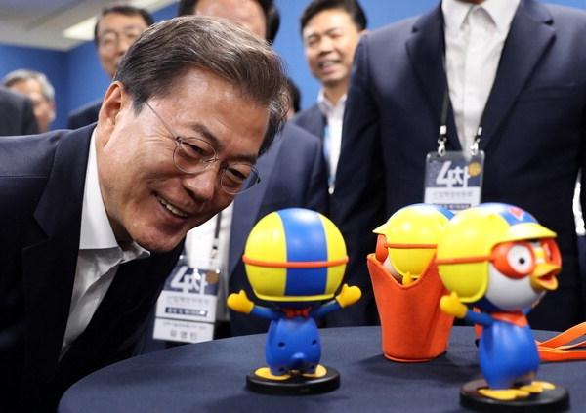
1. Smart Toy
뽀로롯
Notes:
진인사컴퍼니가 서울대 인공지능 연구팀·한양대 로봇 연구팀과 공동 개발한 인공지능 탑재 로봇 '뽀로롯‘
인공지능(AI) 기능을 탑재한 실물 형태의 로봇이 최초로 선보인다. 어린이들의 대통령, 뽀로로에 AI를 탑재한 로봇 '뽀로롯'이다.
실물 하드웨어가 있는 로봇 형태로 나온 것은 처음"이라며 "아이들이 공부하는 인지발달과정을 그대로 구현한 '딥러닝' 로봇"이라고 설명했다. 뽀로롯에 이용되는 SW는 클라우드와 연결해 원격 업데이트가 가능하다. 또 플랫폼을 개방해 SW 개발자들이 안드로이드 마켓에 앱을 올리듯 뽀로롯 기능을 개발해 자유롭게 공유할 수 있도록 할 계획이다.

Slide 6
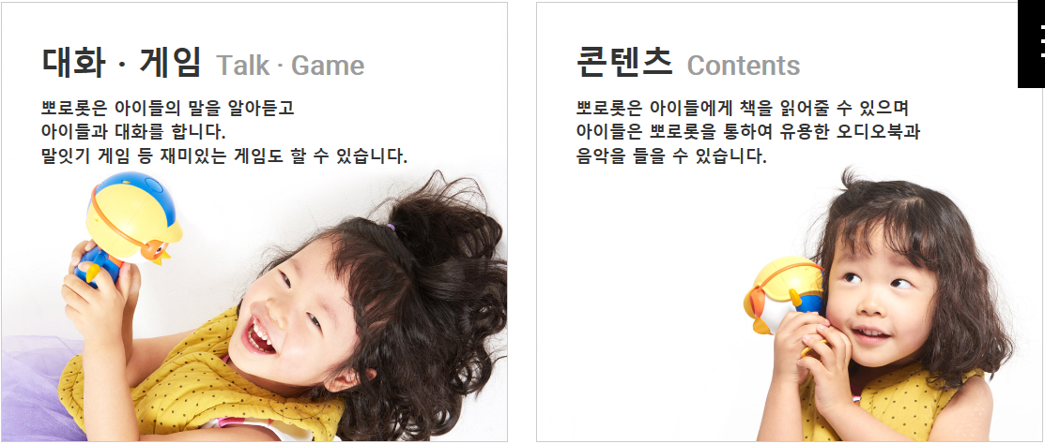
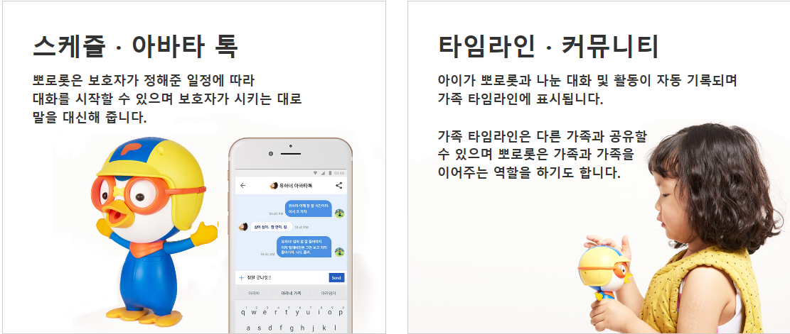
1. Smart Toy
Notes:
머신러닝 기반 음성인식 기능과 뽀로로 목소리를 내는 음성합성 엔진이 탑재돼 아이들과 대화하며 언어 발달을 돕는다. 영어단어 맞추기, 끝말잇기 등 게임과 뽀로롯 앱이 제공하는 200여 개의 오디오북, 음악, 동영상 등을 무료로 사용할 수 있다. 교육, 게임 등 다양한 콘텐츠를 업데이트 할 수 있다.
기상, 취침, 식사, 양치질, 정리정돈 등 ‘일정 관리 기능’이 있어 아이들의 바른 생활 습관 형성을 돕는다. 부모가 아이에게 전하고 싶은 이야기를 뽀로롯을 통해 전달할 수 있는 ‘아바타 톡(avatar talk)’ 및 아이의 대화 내용과 반응을 기록할 수 있는 ‘가족 타임라인’ 기능도 눈길을 끈다.
인공지능 전문가들이 2년여 간 연구개발을 통해 뽀로로에 대화 시나리오와 필수 어휘, 음악 등 기본 콘텐츠를 학습시켰다. 지속적으로 아이들의 생활과 언어, 유아 교육 콘텐츠 등을 업데이트 할 예정이다. 로봇과 로봇을 매개로 한 관계형 서비스를 통해 가족의 친구라는 차별화된 제품을 만든다는 목표다.
휴대하기 적당한 크기이며, 대기시간 72시간, 작동시간 6시간의 배터리 용량을 갖췄다.

Slide 7
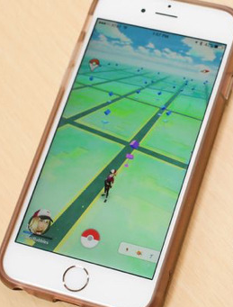
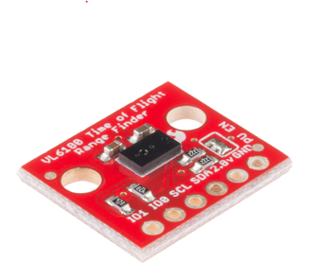
1. Smart Toy
기능
○ 앱으로 설정한 알람 그 시간에 알려주기
ex) 3시 “집에 갈 시간이야”
○ 앱으로 장난감 위치 찾기
VL6180
Notes:
VL6180은 표면에서 반사되는 광의 소요 시간을 측정하는 정확한 클록을 사용하여,
훨씬 더 정확하고 정밀하며, 잡음에 강해 다른 센서보다 효율적

Slide 8
2
Light star

Slide 9


2. Light star
기능
○ 앱으로 조명밝기 * 색 설정
○ 노래 분위기에 따라 춤추는 조명 색
○ 소등 타임 설정

Slide 10
3
For blind

Slide 11

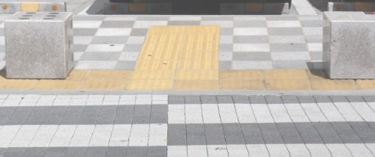

3. For blind
기능
○ 발목밴드 제품 착용으로 장애물 감지하기
ex) 횡단보도 앞 알려주기
○ GPS로 현재위치 보호자에게 알리기
○ 목적지 설정 후 도보 네비게이션기능 사용

Slide 12
4
Stay awake

Slide 13
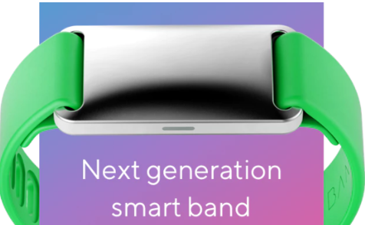
4. Stay awake
기능
○ 차량전방 카메라로 운전자의 얼굴 감지
(운전자의 시선, 눈꺼풀 감긴 정도)
○ 손목 밴드로 심장박동 감지하여 운전자가 졸음 시 진동발생
○ 음성인식으로 앱을 활성화하여 운전자가 졸음 시 노래발생

Slide 14
THANK YOU

